Slide 1
LEARNING ANALYTICS
Rune Heiberg Hansen, områdechef
rhh@akkr.dk / @runeheiberg

Slide 2
UDDANNELSESDATA I LANGE BANER
VIP/DVIP
STUD/VIP
Pæd. kompetenceudvikling
Udvikling i faglige kval.
Fastansattes fagl. komp.
Fastansattes pæd. komp.
Karakterer
Optag
Studiestart
Studieprogression
Undervisningsaktivitet
Studieintensitet
Gennemførsel
Frafald
Ledighed
Beskæftigelse
Stud. der mangler praktikpladser
Virksomhedernes praktikevaluering
Stud’s tilfredshed med praktikpladser
Studiemiljø
Stud. vurdering af læringsudbytte
Studieglæde
Loyalitet
Vurdering af udbytte
Tilfredshed med undervisning
Tilfredshed med underviser
Eksamensklager
Studie- og karrierevejl.
Int. stud på eng-udd
Antal eng. udd
Internationalisering
Optag int. studerende
Udgående mobilitet
Notes:
Med institutionsakkreditering bliver der sat fokus på betydningen af effektive informationsflow gennem organisationerne. Dermed har den øverste institutionsledelse nu adgang til detaljeret og sammenlignelig information om vigtige aspekter af uddannelsernes kvalitet.
Med det følger også en forventning om, at rektor og de øvrige ledelseslag reagerer på problemer, når de observeres.
Hver institution opstiller egne kvalitetsmål og grænseværdier for, hvornår der skal handles

Slide 3
MEN OFTE SOM LEDELSESINFORMATION

Slide 4
UDDANNELSESDATA

Slide 5
LEARNING ANALYTICS
Nye datakilder
Hurtigere
Nye indsigter
Data med relevans for flere
Fra data til pædagogik – og til services?

Slide 6
LEARNING ANALYTICS ‘CLASSIC’

Slide 7
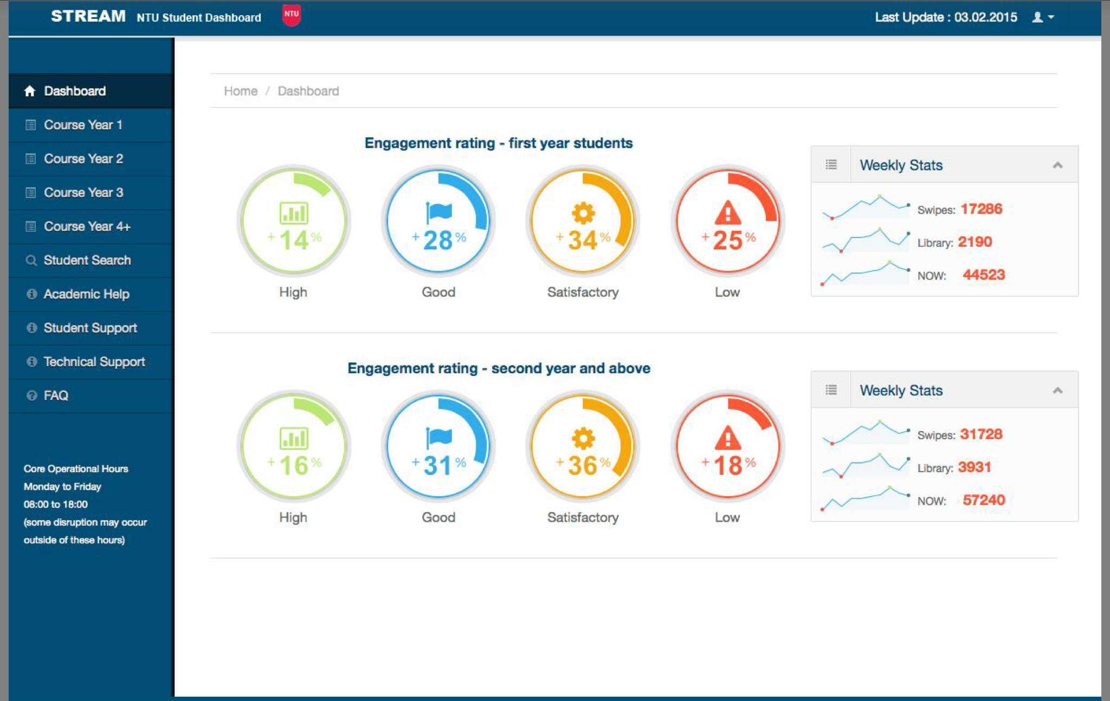
FRA DASHBOARD TIL HANDLING
Notes:
På uddannelsesinstitutioner verden over bruges data til at opnå nye indsigter, til at udvikle uddannelserne og til af målrette indsatser til den enkelte.
Tilstedeværelse – adgangskort/wifi
Aktivitet på læreplatforme
Brug af bibliotek
Aflevering af opgaver
Viden om engagement og fx risiko for frafald eller forsinkelse
Realtime viden om de studerendes adfærd. Giver mulighed for at handle langt hurtigere og ny viden, som fagprofessionelle kan bruge til at tilrettelægge og forbedre uddannelser

Slide 8
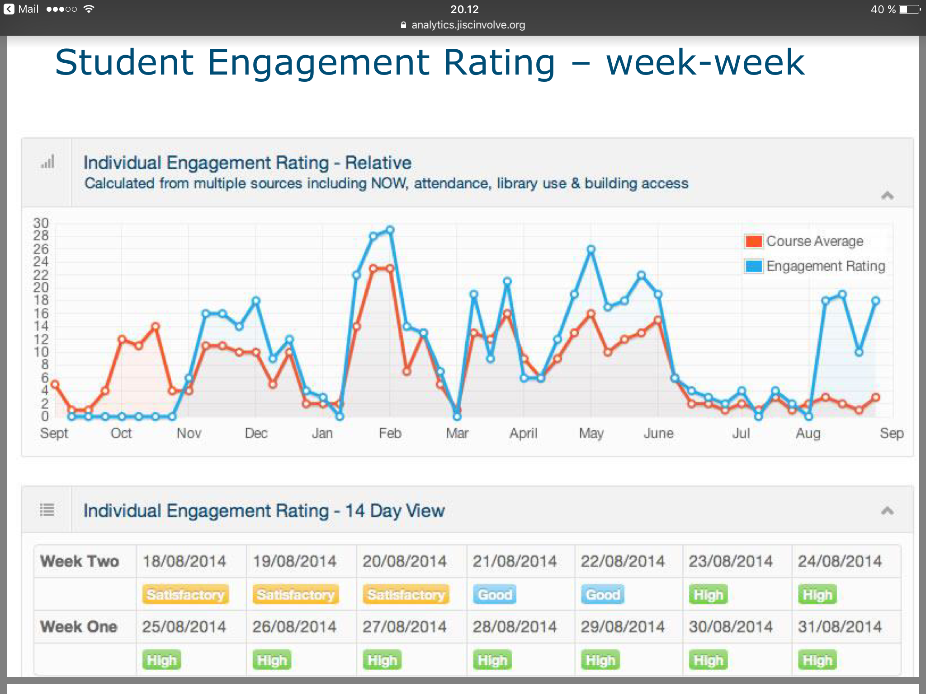
KAN ELEVER HANDLE PÅ EGEN DATA?

Slide 9
DIGITAL PÆDAGOGIK

Slide 10
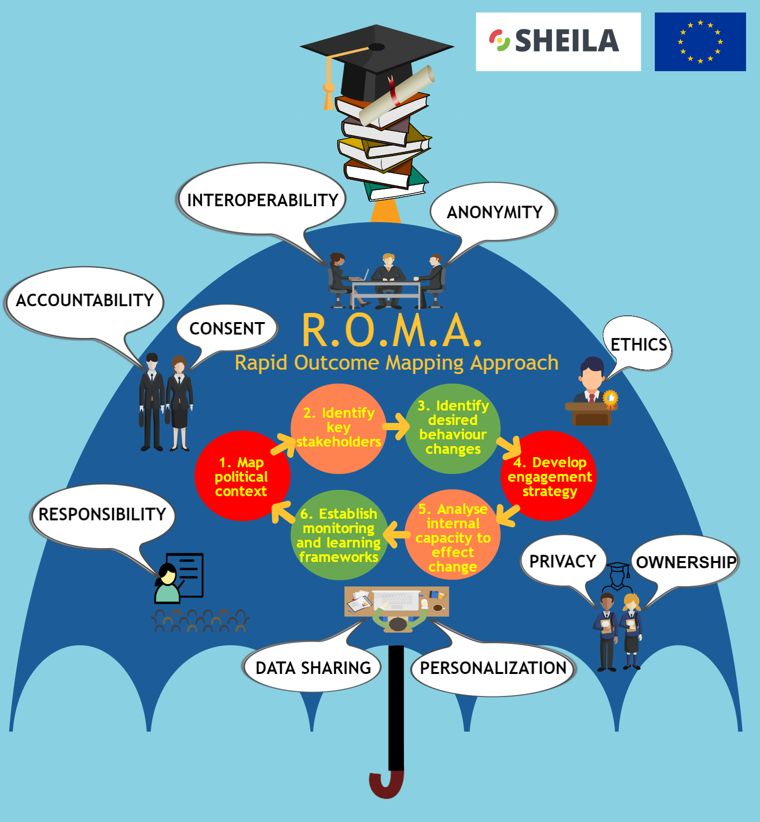
PRINCIPPER FOR BRUG AF DATA
Formål
Anvendelse
Intervention
Inklusion
Samtykke
Ansvar
Privacy
Adgang

Slide 11
FORMÅL
Notes:
Når Kevin Magnussen farer rundt på verdens formel1 baner med over 350 km i timen, så handler det ikke bare om motor, kobling og dæk. En moderne formel1 vogn er spækket med sensorer, og succes defineres i høj grad af, hvor gode holdene er til at indsamle, analysere og handle på data.
Data bruges til træning, til at lægge strategier, til at optimere og til justere strategien mens Kevin kører.
På samme måde bruges data stadig flere steder til at tilrettelægge, udvikle og forbedre uddannelse. Fra førskole til kandidatuddannelser.
Og ligesom det i formel1 handler om, at få den enkelte til at performe optimalt, så handler brugen af data i uddannelse også i høj grad om, at målrette undervisningen til den en enkelte.

Slide 12
ANVENDELSE
Quality ”…feedback on the efficacy of pedagogical design…”
Equity ”…more nuanced views of our highly diverse student population…”
Personalised feedback ”…tailor the messages and support that we offer to our students…”
Coping with scale ”…some of the heavy lifting of identifying individuals or groups of individuals”
Student Experience ”…improve progression and retention, ensure that our academic offerings align with the needs and goals of students…”
Skills ”…build 'digital savviness' and prompt more critical reflection…”
Efficiency ”…evaluate and demonstrate institutional efficiency…”
Notes:
Når Kevin Magnussen farer rundt på verdens formel1 baner med over 350 km i timen, så handler det ikke bare om motor, kobling og dæk. En moderne formel1 vogn er spækket med sensorer, og succes defineres i høj grad af, hvor gode holdene er til at indsamle, analysere og handle på data.
Data bruges til træning, til at lægge strategier, til at optimere og til justere strategien mens Kevin kører.
På samme måde bruges data stadig flere steder til at tilrettelægge, udvikle og forbedre uddannelse. Fra førskole til kandidatuddannelser.
Og ligesom det i formel1 handler om, at få den enkelte til at performe optimalt, så handler brugen af data i uddannelse også i høj grad om, at målrette undervisningen til den en enkelte.

Slide 13
INTERVENTION
Notes:
Når Kevin Magnussen farer rundt på verdens formel1 baner med over 350 km i timen, så handler det ikke bare om motor, kobling og dæk. En moderne formel1 vogn er spækket med sensorer, og succes defineres i høj grad af, hvor gode holdene er til at indsamle, analysere og handle på data.
Data bruges til træning, til at lægge strategier, til at optimere og til justere strategien mens Kevin kører.
På samme måde bruges data stadig flere steder til at tilrettelægge, udvikle og forbedre uddannelse. Fra førskole til kandidatuddannelser.
Og ligesom det i formel1 handler om, at få den enkelte til at performe optimalt, så handler brugen af data i uddannelse også i høj grad om, at målrette undervisningen til den en enkelte.

Slide 14
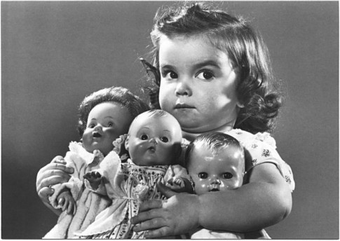
SAMTYKKE, ANSVAR & PRIVACY
Notes:
Når Kevin Magnussen farer rundt på verdens formel1 baner med over 350 km i timen, så handler det ikke bare om motor, kobling og dæk. En moderne formel1 vogn er spækket med sensorer, og succes defineres i høj grad af, hvor gode holdene er til at indsamle, analysere og handle på data.
Data bruges til træning, til at lægge strategier, til at optimere og til justere strategien mens Kevin kører.
På samme måde bruges data stadig flere steder til at tilrettelægge, udvikle og forbedre uddannelse. Fra førskole til kandidatuddannelser.
Og ligesom det i formel1 handler om, at få den enkelte til at performe optimalt, så handler brugen af data i uddannelse også i høj grad om, at målrette undervisningen til den en enkelte.

Slide 15
DATA LITERACY. STUDERENDE, UNDERVISERE, LEDERE

